Slide 1
Кафедра как инструмент управления качеством образования

Slide 2
Городской конкурс школьных методических объединений образовательных учреждений

Slide 4
Критерии оценки представленных материалов
Полнота предоставления и корректность изложения содержания разработки
Отражение единых требований к оценке качества образования в соответствии с ФГОС
Конкретность в формулировке цели ШМО, как общественной организации
Системность в организации работы
Возможность использования разработки в ОО

Slide 5
Начальная школа
Общее количество учителей: 33 человека
Учителя начальной школы | 23 человека
Воспитатели ГПД | 7 человек
Учителя-логопеды | 3 человека
Распределение по стажу
От 3 до 5 лет | 8 человек
От 5 до 10 лет | 4 человека
От 10 до 15 лет | 5 человека
Свыше 15 лет | 16 человек
Распределение по квалификационным категориям
Высшая | 13 человек
Первая | 17 человек
Учителя-предметники - 32 человека

Slide 6
Организация участия кафедры в создании локальных актов
Основание
Устав гимназии
Положение
о предметной кафедре
Согласование и решение коллегиальных органов
Методический совет
СОУ, педсовет

Slide 7
Знакомство с нормативными документами.
Представление разработки на заседании кафедры.
Определение круга вопросов, по которым требуется разработка.
Создание рабочей группы, плана-графика работы группы.
Сбор предложений и замечаний, их обобщение. Доработка проекта.
Представление новой редакции локального акта на заседании кафедры и её утверждение.
Представление утверждённой разработки председателем кафедры на Методическом совете гимназии.

Slide 8
Положительные аспекты
Участие
самих педагогов
Опыт работы
Открытость и доступность
информации
Обмен опытом

Slide 9
Организация системы оценки качества образования
Формирование единой системы диагностики и контроля состояния образования, обеспечивающей определение факторов и своевременное выявление изменений, влияющих на качество образования в гимназии.

Slide 10
Разработка
Апробация
Внедрение
Положение о внутришкольной системе оценки
качества образования (ВСОКО)

Slide 11
Внутришкольная система оценки качества образования
Образовательные результаты
Образовательный процесс
Образовательные условия

Slide 12
Образовательные результаты | Образовательный процесс | Образовательные условия
*Предметные *Метапредметные *Личностные *Физическое состояние здоровья учащихся | *Образовательная программа *Реализация рабочих программ *Повышение квалификации учителей *Уровень преподавания в соответствии с ФГОС *Уровень индивидуальной работы с учащимися *Организация внеурочной деятельности *Адаптация учащихся к условиям обучения при переходе на следующий уровень образования | *Информационно-развивающая среда *Материально-техническое обеспечение *Создание безопасных условий воспитания и обучения *Организация питания *Кадровое обеспечение *Общественно-государственное управление *Документооборот и нормативно-правовое обеспечение

Slide 13
Начало учебного года
План-график (ВСОКО)
Коррективы?

Slide 14
Оценка достижения планируемых результатов
Положение о текущем контроле
Положение о ВСОКО
Положение о порядке проведения промежуточной аттестации
Положение о формировании фонда оценочных средств
Положение о внутреннем аудите

Slide 15
Образовательные результаты
Предметные
метапредметные
личностные

Slide 16
Как получить достоверную информацию?
Какова содержательная сторона аудита?
Какие намечаются тенденции?

Slide 17
Изучение и самооценка состояния развития и эффективности деятельности кафедры.
Формирование единого понимания критериев качества образования и подходов к его измерению.
Систематическое отслеживание и анализ состояния системы образования в начальной школе для принятия обоснованных и своевременных решений.

Slide 18
Положительные аспекты
Периодичность анализа итогов формирования
планируемых результатов
Обмен опытом
при обсуждении путей
корректировки работы
для улучшения результатов
Опыт коллективной работы
по анализу причин
успехов и неудач

Slide 19
Организация анализа результатов мониторингов достижения учащимися планируемых результатов
Процент качества выполнения текущего и итогового контроля
Процент успевающих на «4 и 5» за разные периоды
Процент неуспевающих
Средний балл по предмету

Slide 20
Средний балл обученности
ученика
класса
по предмету
Средний балл фактической обученности по предметам начальной школы.

Slide 21
Средний балл
Результат контрольной работы
Итоги четверти по предмету
Результат контрольной работы
результат обученности учащихся

Slide 22
Положительные аспекты
Прослеживание динамики за разные периоды и определение намечающихся тенденций
Коллективное обсуждение полученных результатов и путей корректировки учебной работы
Рост среднего балла (единые критерии оценивания, единые требования учителей, преемственность в преподавании)

Slide 23
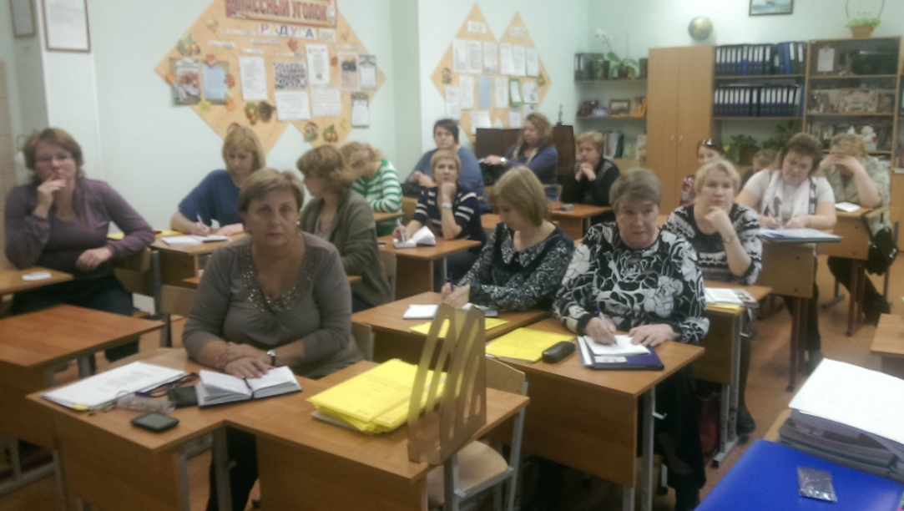
Мониторинг метапредметных результатов
Отследить уровень сформированности УУД
Проследить индивидуальную динамику продвижения

Slide 24
Положительные аспекты
Выявить стартовые возможности первоклассников
Увидеть индивидуальные различия между детьми
Отобрать содержание и конструировать учебный процесс
Увидеть успешность работы педагога и обменяться опытом

Slide 25
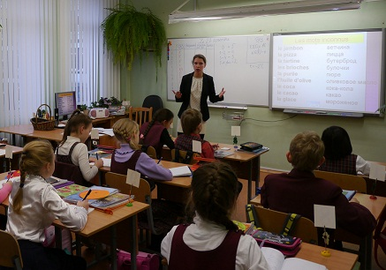
Какого рода задания вызывают у детей трудности
и продумать систему заданий
Обратить внимание на темп работы учащихся
Очень хороший результат – беседа с родителями об индивидуальном маршруте развития ребенка

Slide 26
Организация внеурочной деятельности
Образовательный процесс
Внеурочная
деятельность
Внеурочная деятельность
ФГОС

Slide 27
Что делать?
Какие формы выбрать?
Как проводить?
Опыт организации и проведения
В начальной школе
В основной школе

Slide 28
Знакомство с нормативными документами.
Представление разработки на заседании кафедры.
Определение круга вопросов, по которым требуется разработка.
Создание рабочей группы, плана-графика работы группы.
Сбор предложений и замечаний, их обобщение. Доработка проекта.
Представление новой редакции локального акта на заседании кафедры и её утверждение.
Представление утверждённой разработки председателем кафедры на Методическом совете гимназии.

Slide 29
Разработка
Апробация
Внедрение
Положение о внеурочной деятельности
Проект программы, проекты рабочих программ
Корректировка

Slide 30
Форма проведения
Единое образовательное пространство
Составление программы по внеурочной деятельности
Определение направлений для гимназии
Знакомство с нормативными документами и изучение опыта
Корректировка

Slide 31
Программы внеурочной деятельности «УСПЕХ»
Программа | классы | Направление
«Учись учиться» | 1 - 8 | Общеинтеллектуальное
«Учусь быть ученым» | 2 - 4
«Хочу все знать» | 1 - 8
«Путь к грамотности» | 1 - 4
«Умники и умницы» | 2- 4
«Наша Родина Россия» | 1 - 5 | Духовно-нравственное
«Информационная культура» | 3 – 5 | Социальное
«Волшебный мир оригами» | 1-3
«Мастерская праздника» | 1-6 | Общекультурное
«Красивая речь» | 1-4
«Если хочешь быть здоров» | 1 - 8 | Спортивно-оздоровительное

Slide 32
Мониторинг эффективности внеурочной деятельности
Определить, являются ли воспитывающими
и результативными виды внеурочной деятельности,
в которые вовлечены ученики.
Анкетирование
Тесты
Опросы

Slide 33
Результативность системы мониторинговых исследований
Включенность учащихся во внеурочную деятельность
Результативность участия в мероприятиях различного уровня
Рост социальной активности обучающихся (социальные практики)
Рост мотивации к активной познавательной деятельности (различные мероприятия)
Уровень развития и сплочения ученического коллектива, характер межличностных отношений
Сформированность рефлексивных навыков (здоровье, ЗОЖ)
Качественное изменение в личностном развитии (уровень воспитанности)
Удовлетворенность учащихся и родителей

Slide 34
Занятость учащихся во внеурочной деятельности
Востребованность внеурочной деятельности по направлениям

Slide 35
Положительные аспекты
Работа с одаренными детьми
«Хочу все знать»
«Путь к грамотности»
«Умники и умницы»

Slide 36
Положительные аспекты
Участие
самих педагогов
Привлечены
учителя-предметники,
педагоги доп.образования
Открытость и доступность
информации
Обмен опытом

Slide 37
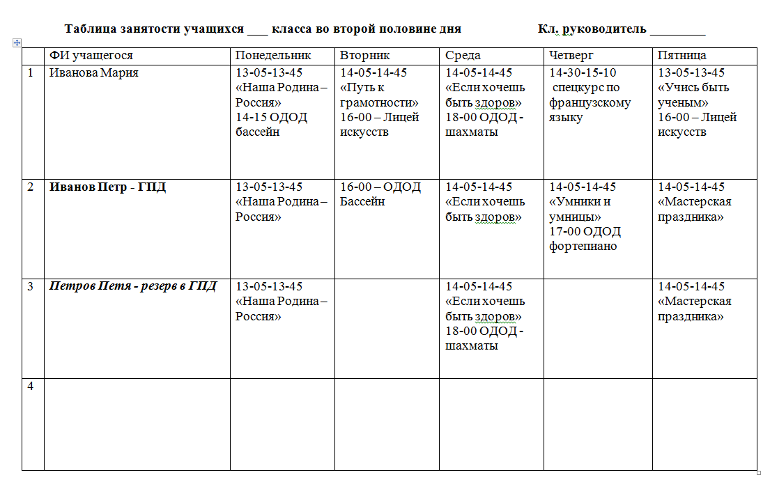
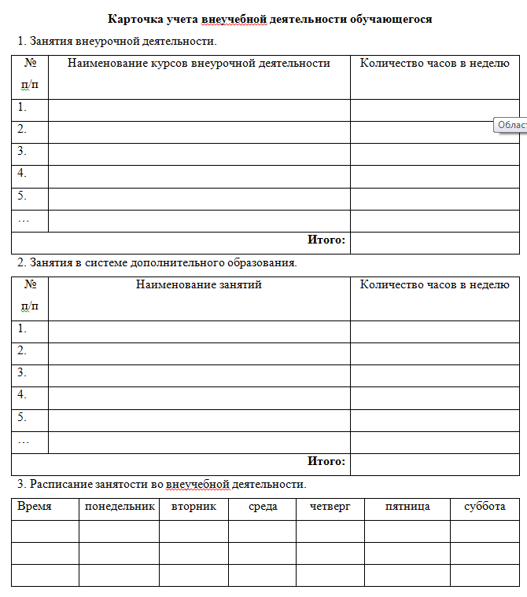
Учет занятости учащиеся во второй половине дня

Slide 38
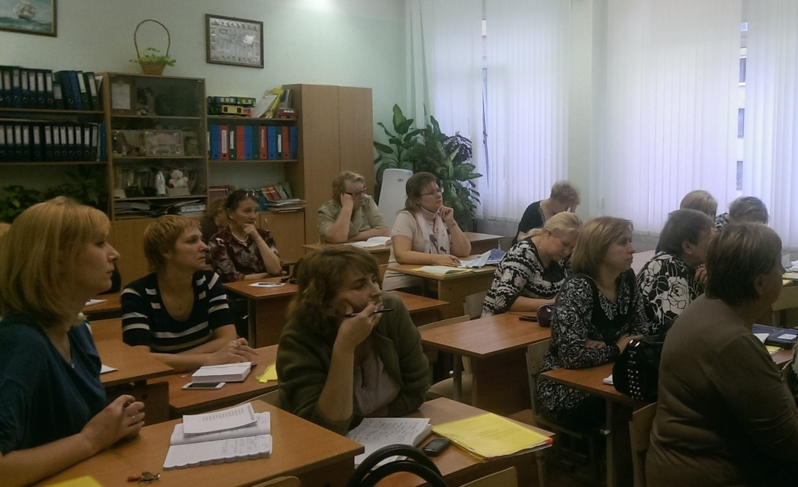
Направления работы кафедры
Методическое сопровождение
Положительное воздействие на качество образования

